Slide 1
Открытый Московский региональный конкурс детского научно-фантастического космического творчества ,,Эра фантастики23,, номинация ,,Пришельцы из Космоса,, Раздел «Компьютерная графика» Летающая тарелка
Бондарь Даниил 11 Лет.
МАОУ СОШ»14 г.о. Балашиха
Мкр.Железнодорожный
т/о Компьютерное моделирование
Рук.Кученов Г.Г.

Slide 2
Пояснительная записка.
Я сделал проект «Летающая тарелка» с гипердвигателями для того, чтобы люди знали, что скоро к нам на планету Земля обязательно прилетят гости с других планет на такой же летающей тарелке.

Slide 3
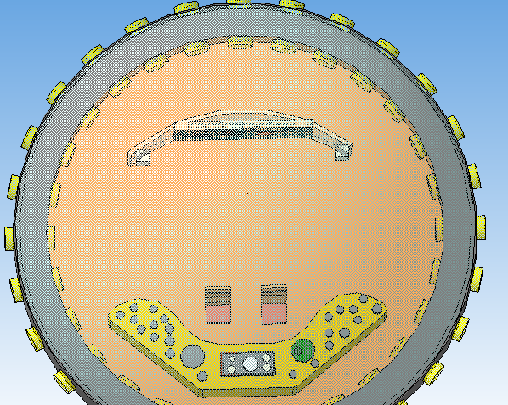
Верхняя часть

Slide 4
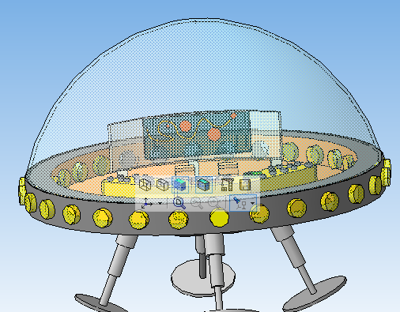
Передняя часть

Slide 5
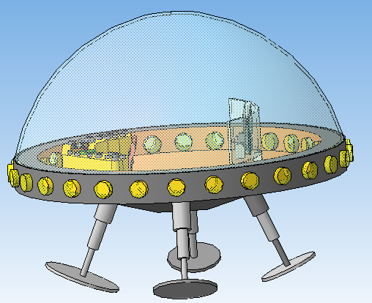
Левая часть

Slide 6
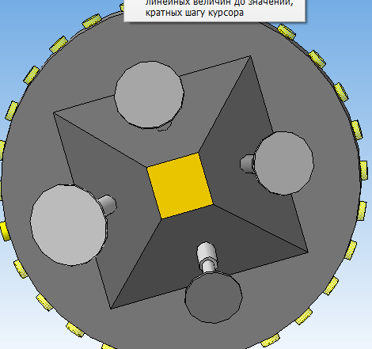
Нижняя часть

Slide 7
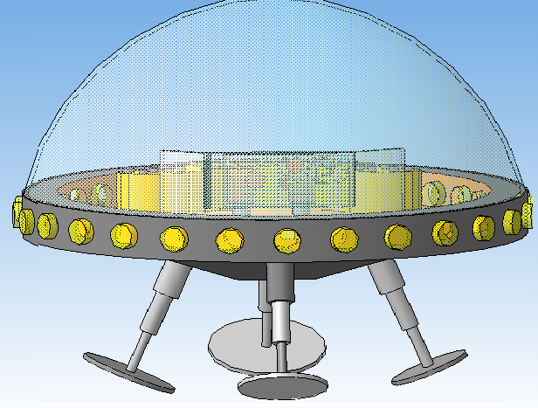
Задняя часть

Slide 8
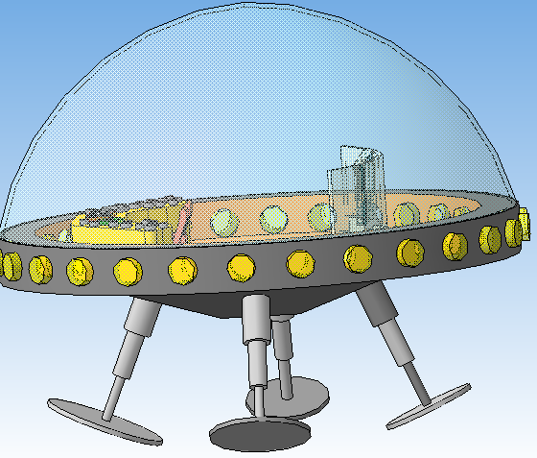
Правая часть

